Slide 1



4ªEDIÇÃO
Git
Sistema de controle de versão

Slide 2


7. Diff

Slide 3
7. Diff
Permite visualizar as mudanças realizadas no repositório:
git diff

Slide 4
8. Stash

Slide 5
8. Stash
Faz um backup das mudanças que ainda não foram “comitadas”, retornando o repositório ao último estado “limpo” (correspondente ao último commit).
git stash
git stash list
git stash pop
git stash drop
git stash apply

Slide 6
9. Reset e Checkout

Slide 7
9. Reset
Permite resetar a referência atual da head para um estado específico.
É possível resetar o estado de arquivos específicos, bem como de uma branch inteira.
git reset <hash> -- [paths]
git reset --hard
git reset HEAD <file-to-reset>
git reset HEAD~<commits-to-reset>

Slide 8
9. Checkout
Permite desfazer alterações locais.
git checkout -- [paths]
git checkout -- .

Slide 9
10. Rebase

Slide 10
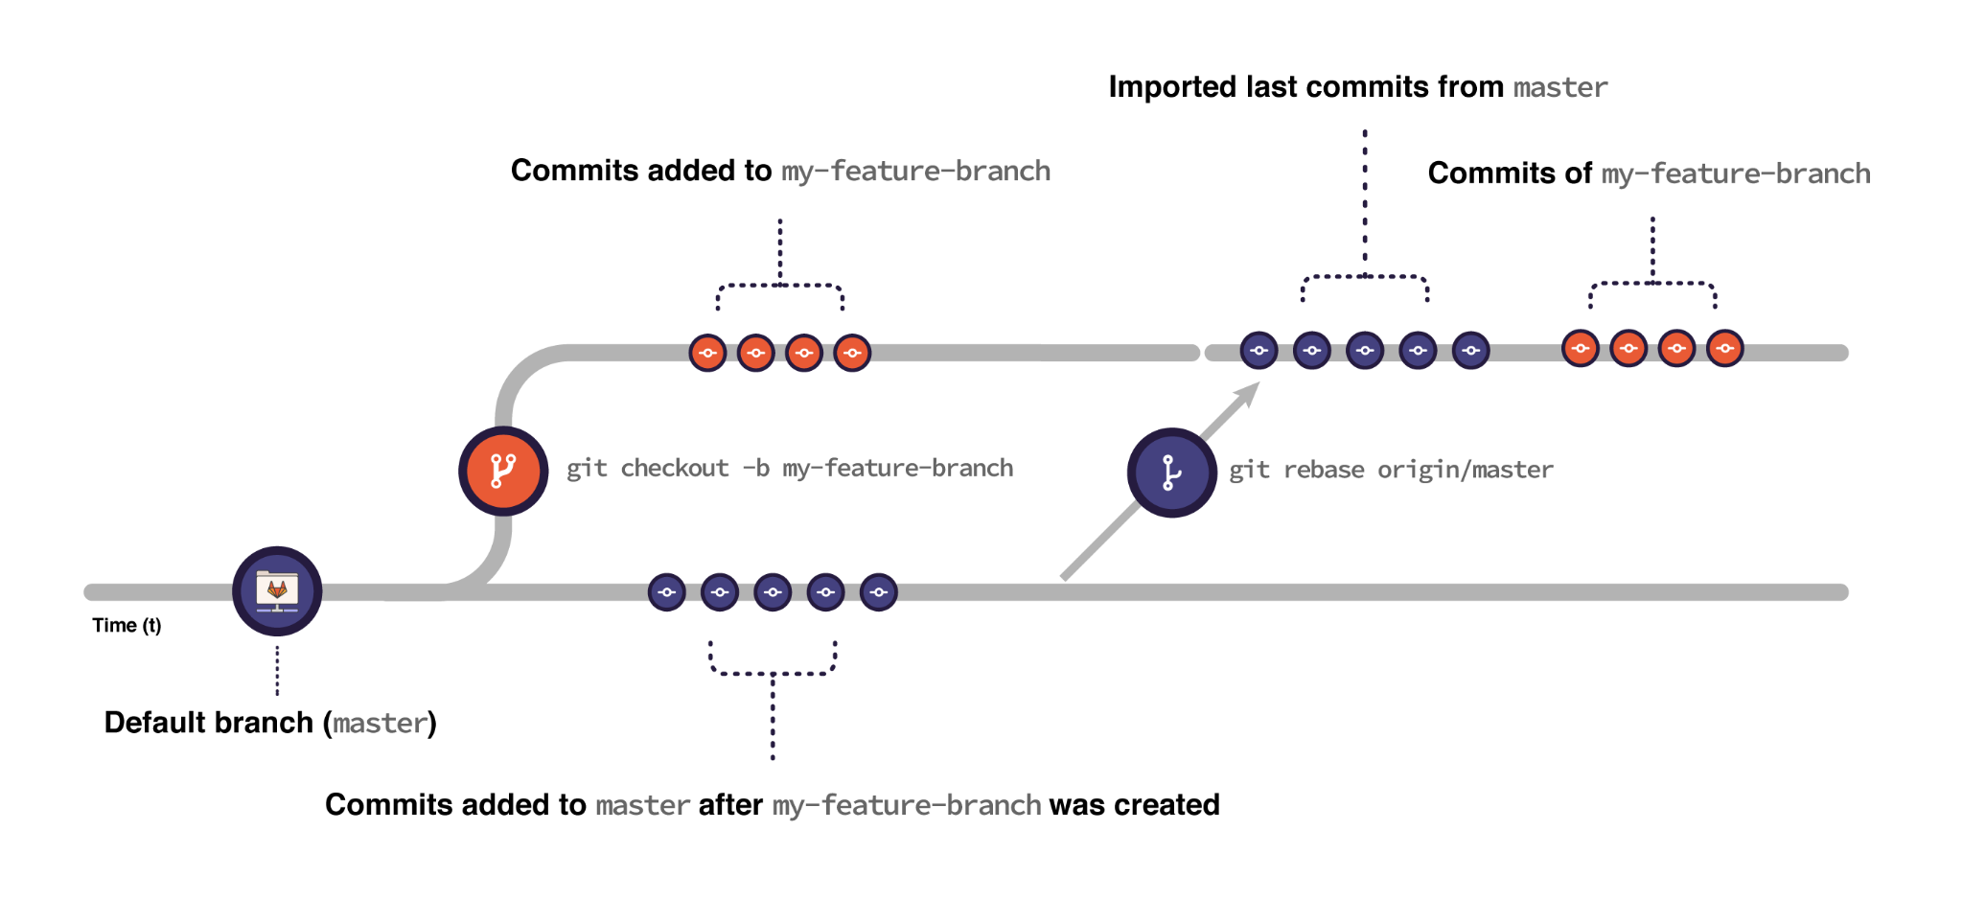
10. Rebase
Uma maneira de integrar mudanças em branches e resolver divergências
https://docs.gitlab.com/ee/topics/git/img/git_rebase_v13_5.png

Slide 11
11. Merge

Slide 12
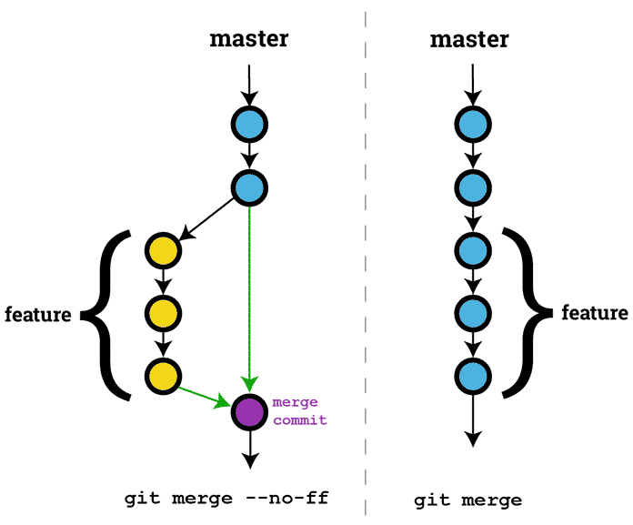
11. Merge
Outra maneira de integrar mudanças em branches e resolver divergências
https://www.hostingadvice.com/wp-content/uploads/2014/12/git-merge1.gif

Slide 13
12. Tags

Slide 14
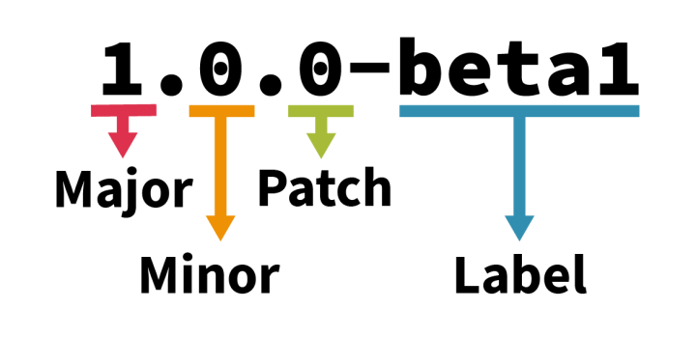
12. Tags
https://i0.wp.com/n8d.at/wp-content/uploads/2016/10/semantic-version.png?resize=720%2C349&ssl=1
git tag <tag>
git tag -a <tag> -m <msg>

Slide 15
13. Pull Request

Slide 16
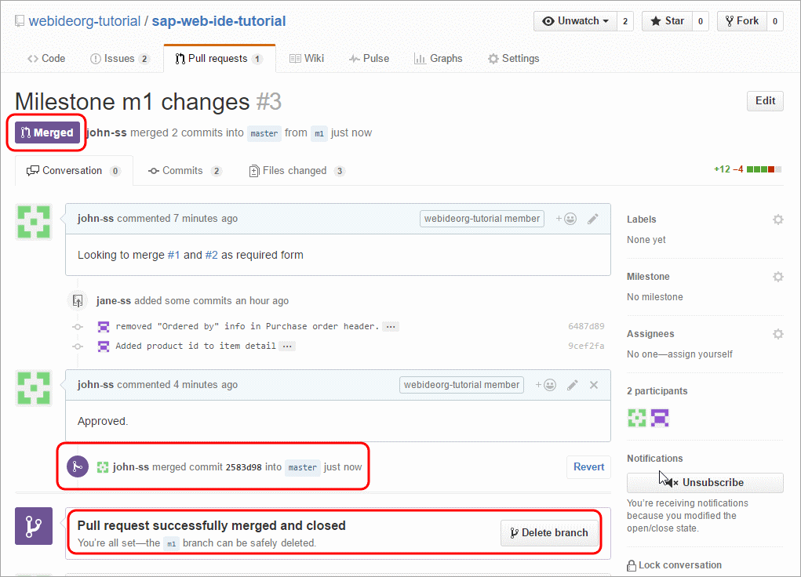
13. Pull Request
https://developers.sap.com/tutorials/webide-github-merge-pull-request/_jcr_content.github-proxy.1601814616.file/p6_6.png

Slide 17

Perguntas?

Slide 18


#VemSerFeliz
Notes:
Como vamos falar

